Slide 1
МУНИЦИПАЛЬНОЕ КАЗЁННОЕ ДОШКОЛЬНОЕ ОБРАЗОВАТЕЛЬНОЕ УЧРЕЖДЕНИЕ ДЕТСКИЙ САД № 1 «РУЧЕЁК» п. Осиновый Мыс
КВЕСТ – ИГРА
«Разведчики»
Подготовила: инструктор по физической культуре
Васильева Татьяна Борисовна

Slide 2
В преддверии Дня Победы особую актуальность приобретает поиск способов рассказать детям разного возраста о Великой Отечественной войне, о подвиге советских солдат. И одним из вариантов формы реализации задач нравственно-патриотического воспитания подрастающего поколения является квест. Формат игры предполагает активность каждого участника, что делает квест не только развлекательным, но и развивающим мероприятием.

Slide 3
Современные дети лучше усваивают знания в процессе самостоятельного добывания и систематизирования новой информации. Использование квестов способствует воспитанию и развитию качеств личности, отвечающих требованию информационного общества, раскрытию способностей и поддержке одарённости детей.

Slide 4
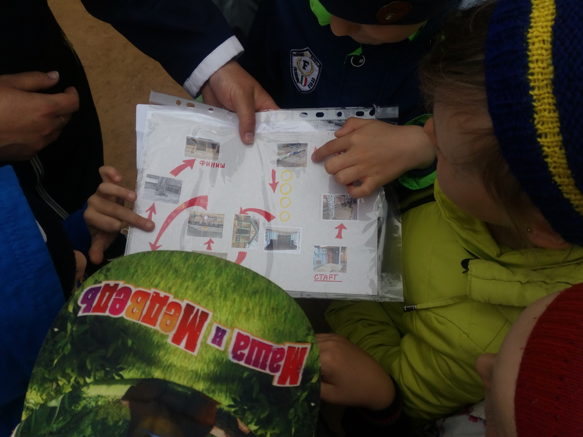

Slide 5
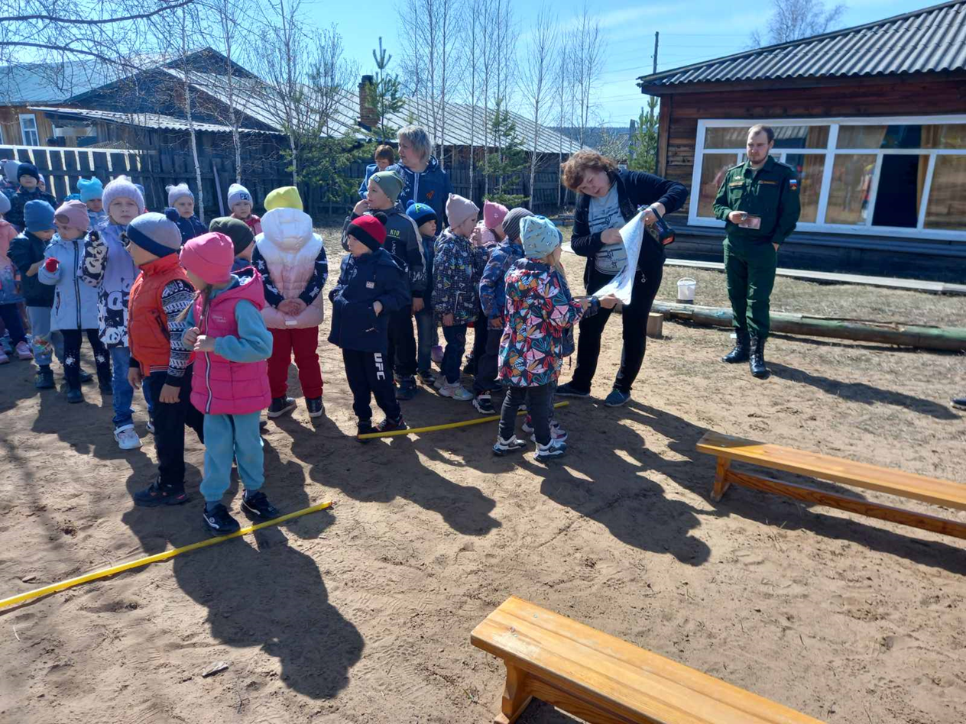

Slide 6
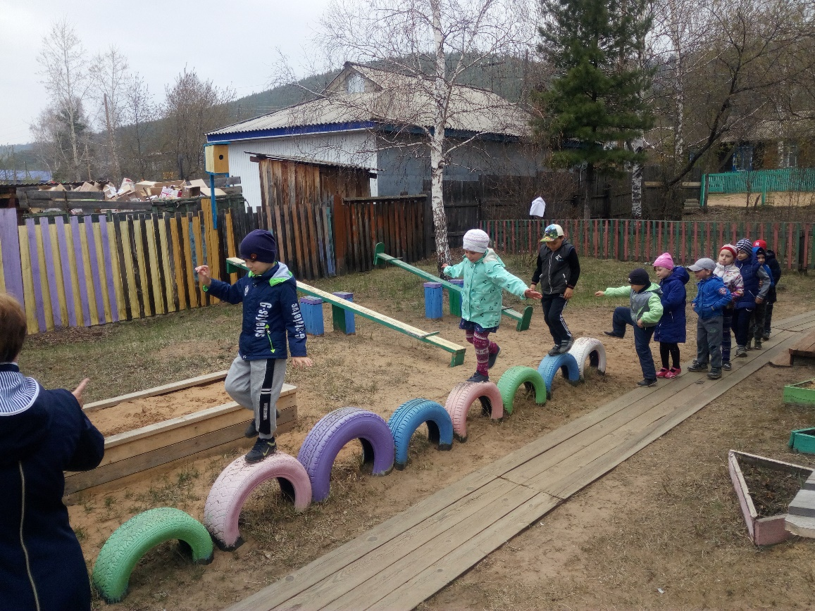
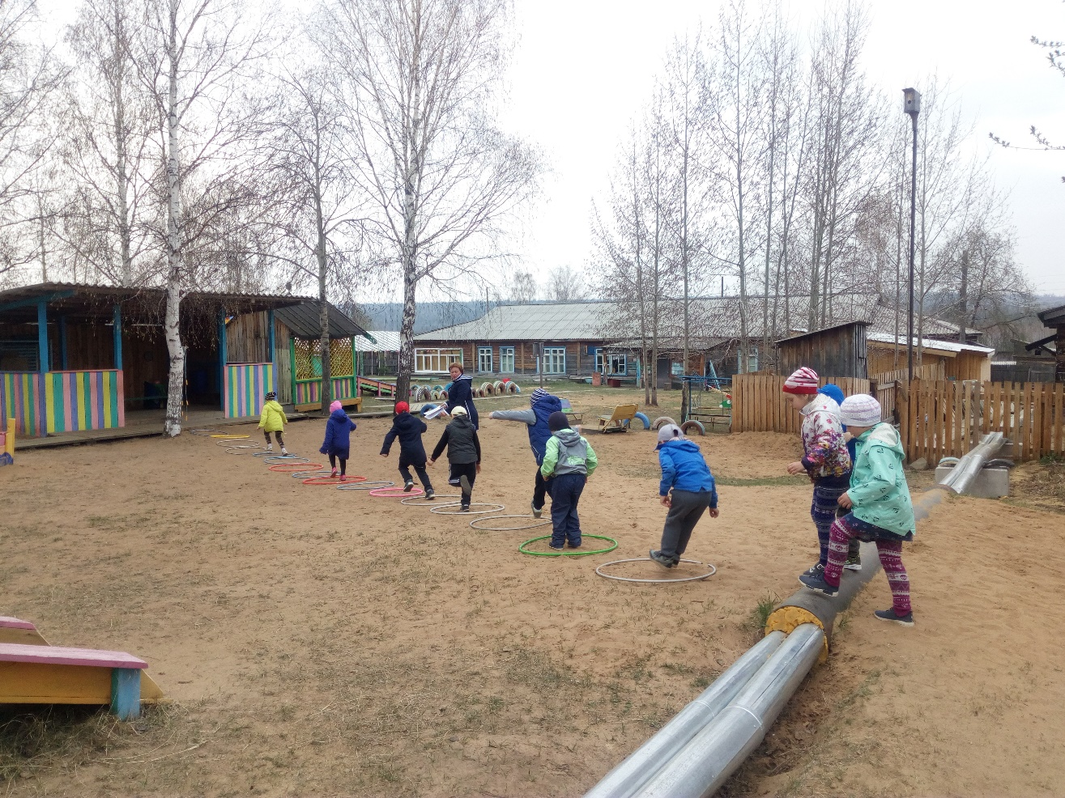

Slide 7
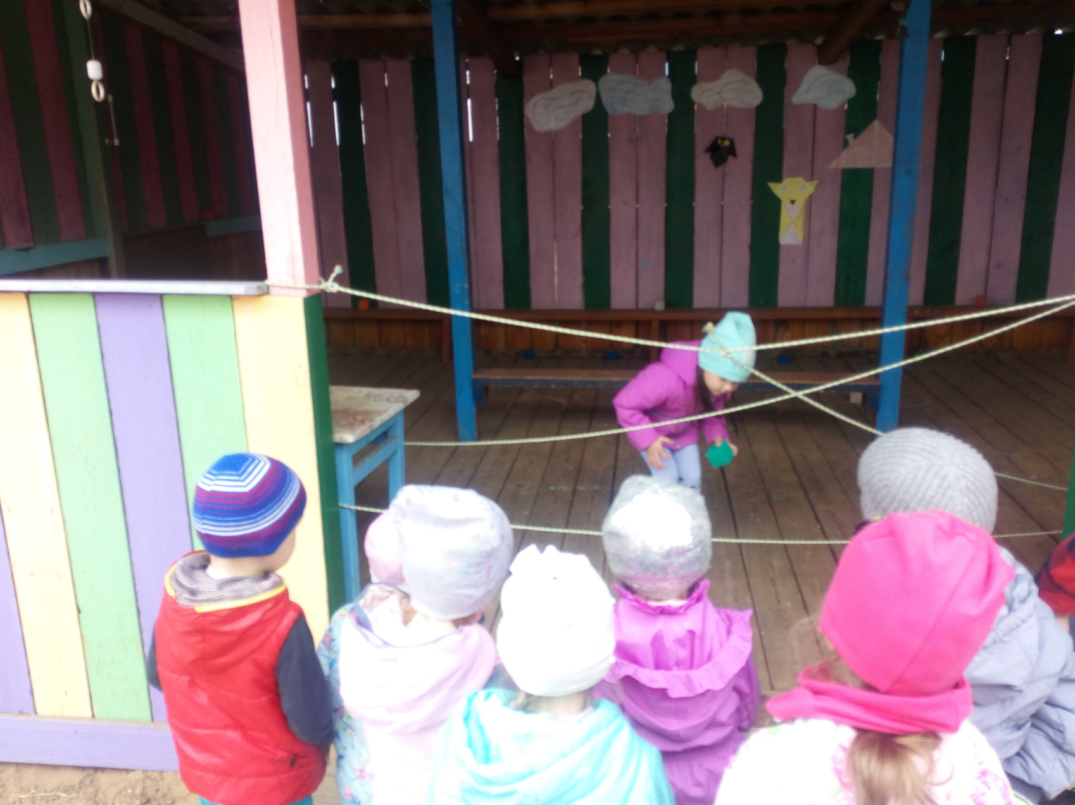

Slide 8
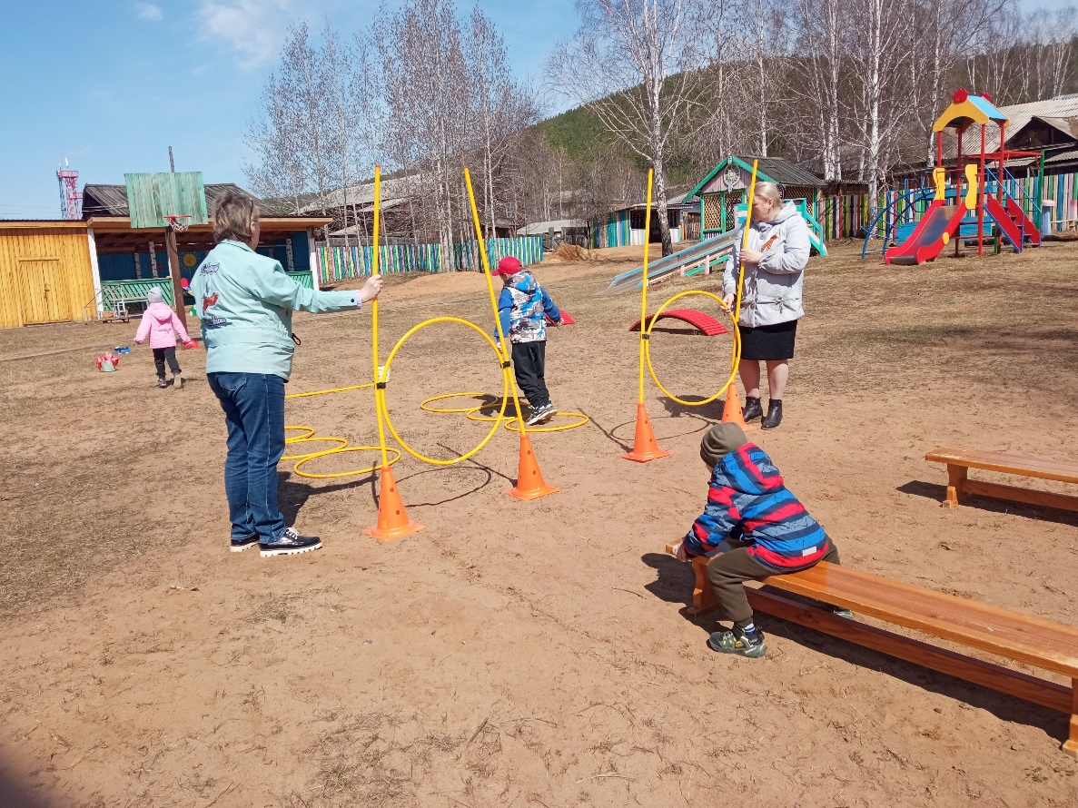
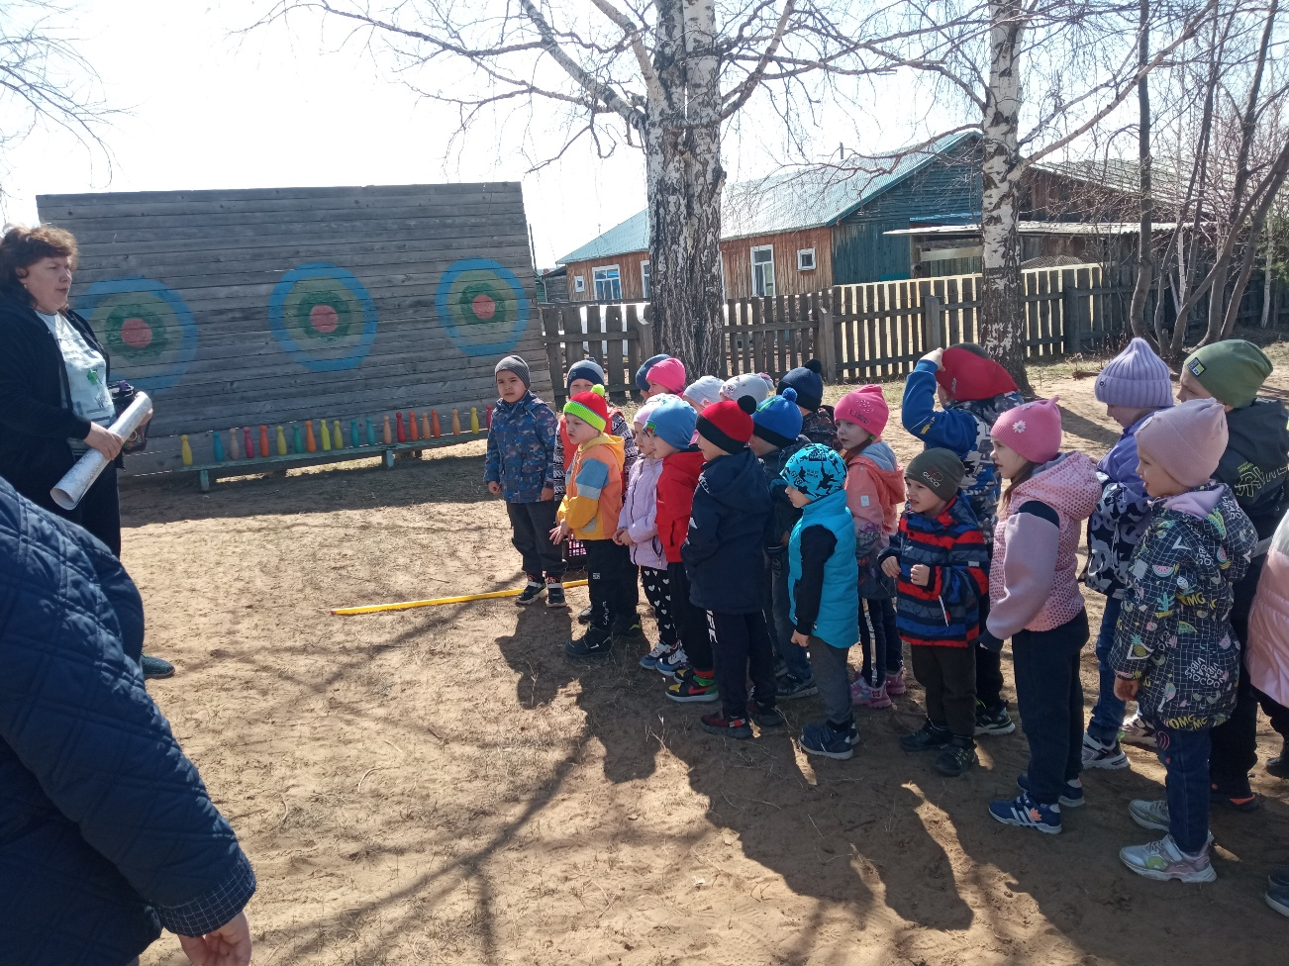

Slide 9
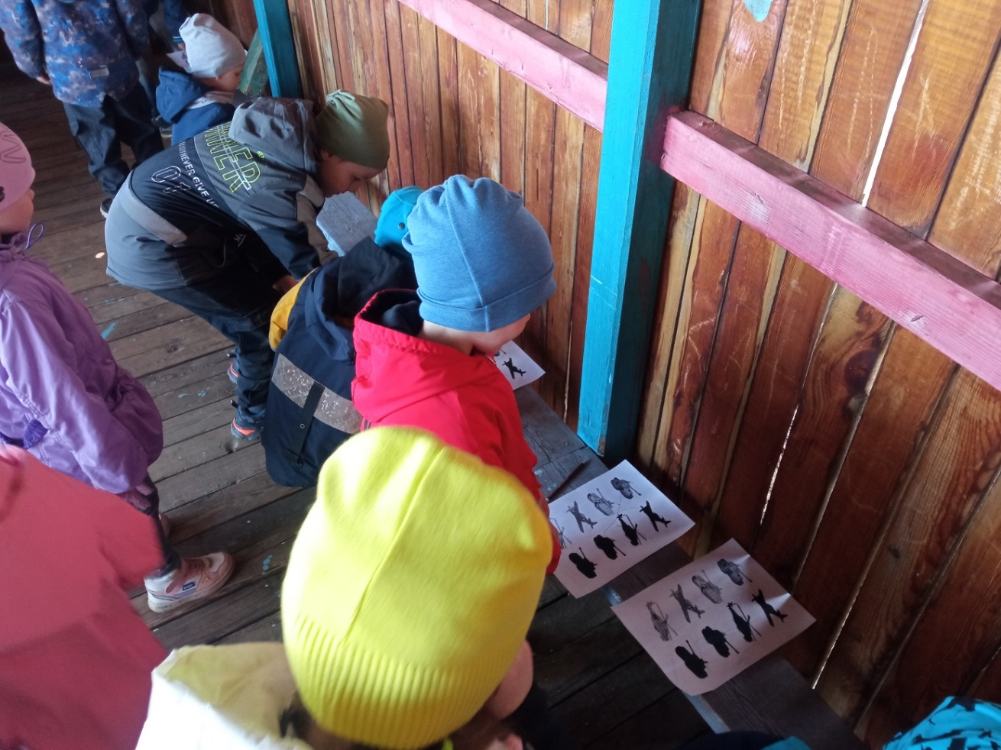
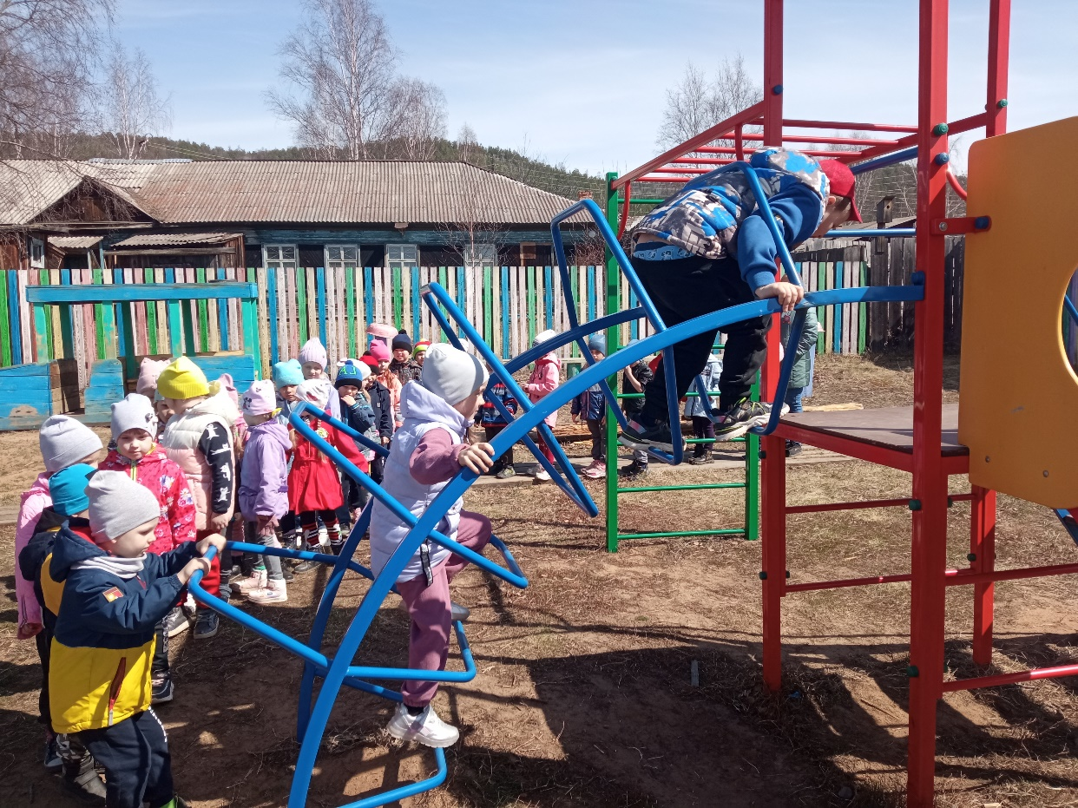

Slide 10
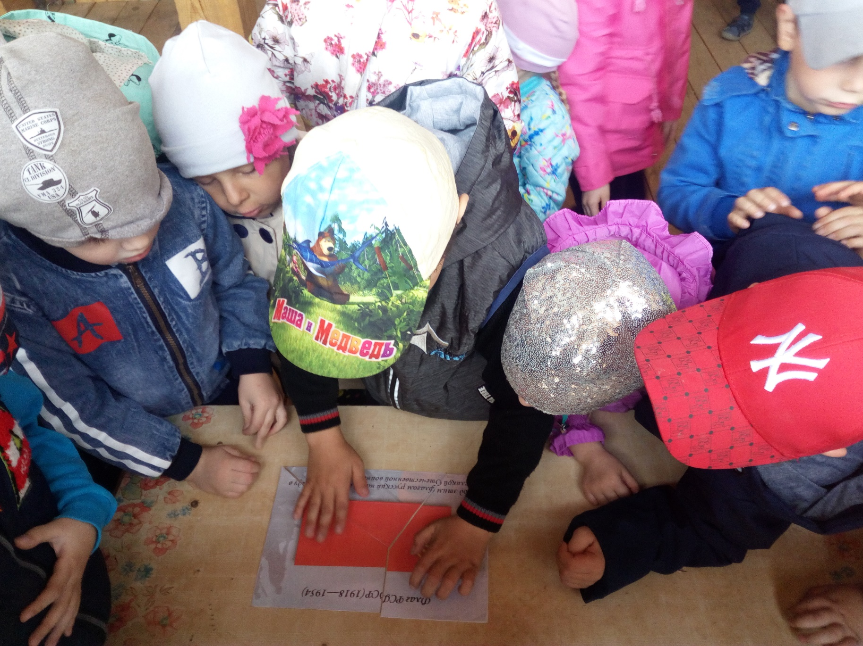

Slide 11
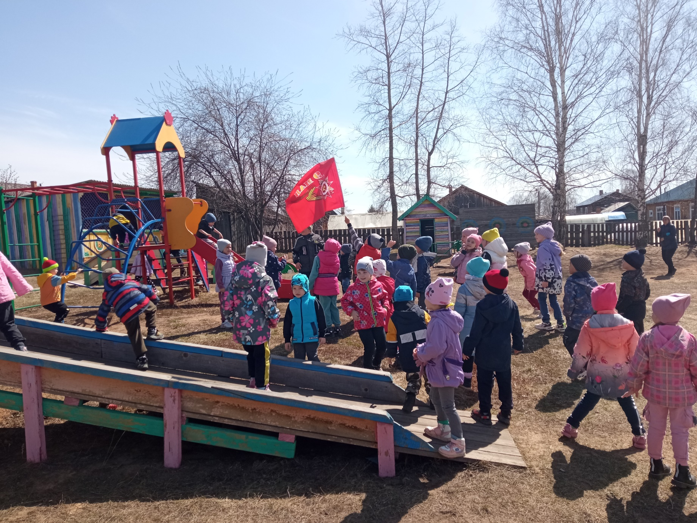

Slide 12
Проведение подобных квестов, в совокупности с систематической и целенаправленной работой по патриотическому воспитанию помогает дошкольникам чувствовать причастность к традициям, истории и к героическому прошлому нашей Родины.

Slide 13
Спасибо за внимание!

